Slide 1
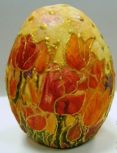
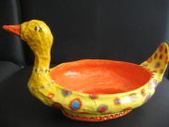
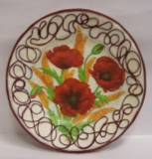
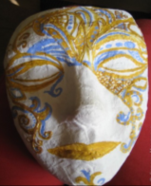
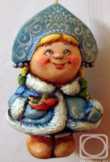
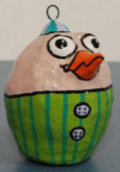
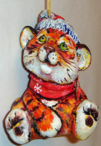
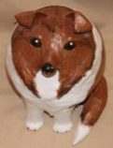
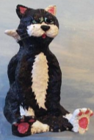
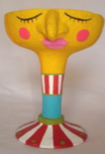
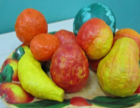
Искусство Папье-Маше
ОБЪЕДИНЕНИЕ «БУМАЖНЫЙ МИР»

Slide 2
Что такое папье-маше?
Папье-маше (papier-mâché) – французское слово, которое переводится как «рваная» или «жёваная» бумага.
Вся премудрость техники папье-маше заключается в оклеивании какой-нибудь формы кусочками рваной бумаги в несколько слоев.
Техника папье-маше относится к одному из самых распространённых видов декоративно-прикладного искусства.

Slide 3
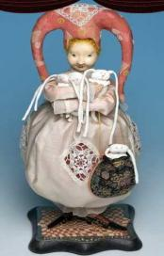
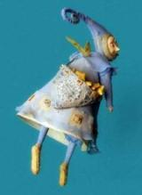
История папье-маше
Этот материал изобрели в Китае в первой половине II века. Китайцы обнаружили, что из папье-маше можно изготавливать множество вещей, в том числе горшки и даже боевые шлемы, которые покрывали лаком, чтобы придать изделиям прочность и износостойкость.
Во Франции в начале XVI века папье-маше использовали для изготовления кукол.

Slide 4
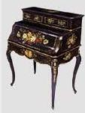
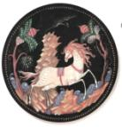
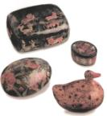
Шло время, человечество стремилось к большему, и к XVII веку из папье-маше стали строить церкви!
В XVIII веке человек по имени Шарль Дюкре планировал делать столы, книжные шкафы и даже дома.
В России папье-маше стало популярно ещё в эпоху Петра I, но промышленное производство художественных изделий из папье-маше возникло в IXX веке (Палех, Федоскино, Мстера и Холуй).

Slide 5
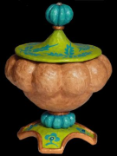
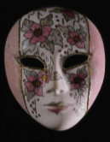
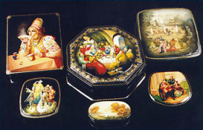
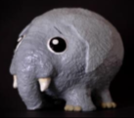
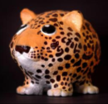
Что делают из папье-маше?
Из папье-маше изготавливается очень широкий ассортимент изделий: табакерки, шкатулки, копилки, маски, игрушки, подносы, подсвечники, рамы для зеркал, декоративные панели для стен и дверей, а также разнообразные изделия мебели.

Slide 6
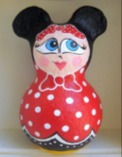
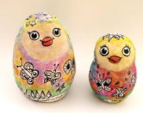
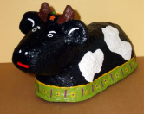
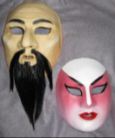
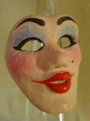
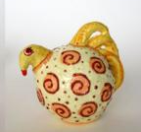
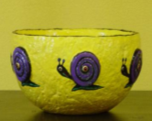
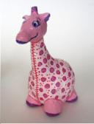
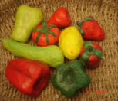
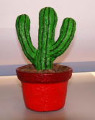
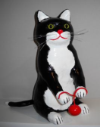
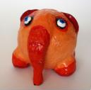
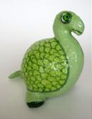
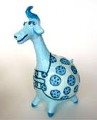
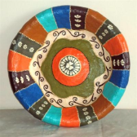
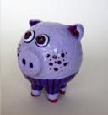
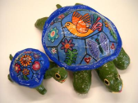
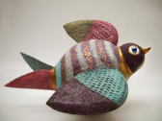
Изделия из папье-маше

Slide 7
Технология изготовления изделий из папье-маше
Существует три технологии изготовления изделий из папье-маше:
1– изделие послойно склеивается на заранее приготовленной модели из маленьких кусочков бумаги (метод маширования).
2– изделие формируется из жидкой бумажной массы.
3– изделие склеивается подобно фанере под давлением из пластин твердого плотного картона.

Slide 8
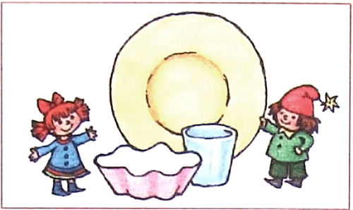
1 этап – модель смазать кремом
МЕТОД МАШИРОВАНИЯ

Slide 9
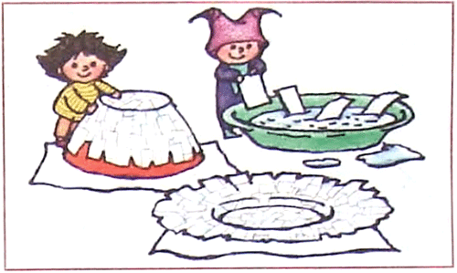
2 этап – 1 слой проклеиваем белой бумагой на воду

Slide 10
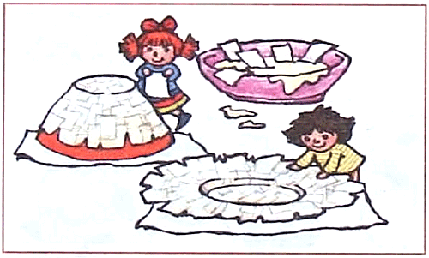
3 этап – 2 слой проклеиваем белой бумагой на клей ПВА

Slide 11
4 этап – 3-5 слои проклеить газетой клеем ПВА

Slide 12
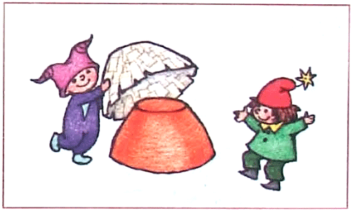
. 5 этап – просушить изделие в течение 2 – 3 суток. снимите готовое изделие

Slide 13
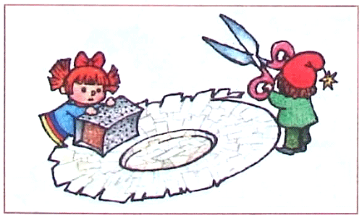
6 этап-подрежьте края получившейся формы, поверхность полируйте наждачной бумагой.

Slide 14
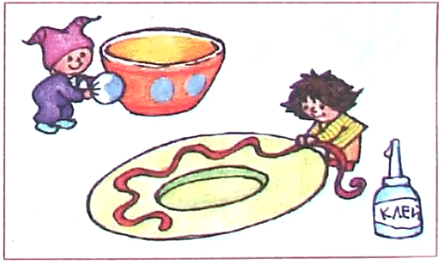
7 этап-покройте белой гуашью. Нанесите рисунок

